Slide 1
Современные приемы работы с текстами учебника истории и обществознания
Безлюдная С. А. учитель истории
и обществознания МАОУ НЭЛ

Slide 2
Современные приемы работы с текстами учебника истории и обществознания
Реалии сегодняшнего дня, существенно изменили требования к качеству подготовке выпускников школы, в том числе и к качеству обучения предметам социально-гуманитарного профиля.
Актуальным становится умение оценивать социальную информацию, вести поиски информации в источниках различного типа, объяснять и оценивать явления и процессы общественного развития.
Осуществлению данных задач мешает наличие такой проблемы как снижение читательской грамотности обучающихся, умению вести поиск и извлечение нужной информации, ее интерпретация и осмысление.

Slide 3
Перед учителем стоит задача при подготовке к уроку, помнить о необходимости обращать внимание на задания, направленные на развитие умений и навыков самостоятельной работы (индивидуальные и групповые, исследовательские и проектные работы).
Учитель должен четко определять и формулировать для себя тему урока, определять ведущие понятия, на которые опирается урок. Определять и четкую сформулировать для себя и отдельно для учащихся целевую установку занятия - зачем, оно вообще нужно?

Slide 4
Особенное внимание стоит обратить на умение школьников понимать смысл прочитанного.
Необходимо отметить, что главное место здесь отводится активности и самостоятельной познавательной деятельно­сти школьника.
Чтение — это и продукт, и инструмент нашего мыш­ления. Чтение необходимо для анализа, сравнения, сопо­ставления и оценивания того, что мы уже знаем, и неиз­вестного.

Slide 5
Ключевые навыки формирования читательской грамотности
2. Анализ информации включает в себя оценку достоверности и обоснованности полученных данных. Это помогает осознавать истинную стоимость информации в разнообразных источниках.
4. Сопоставление разных оценок помогает выявить множество точек зрения на исторические и современные события. Это важный навык для формирования критического мышления.
1. Поиск информации - это основа для понимания как исторического, так и современного контекста событий. Умение исследовать и находить нужные сведения необходимо для успешной учебной деятельности.
3. Систематизация позволяет упорядочить материал, что упрощает выявление общих тенденций и выполнение синхронизационных задач. Создание структуры данных помогает в дальнейшем их изучении.
3

Slide 6
Эволюция навыков чтения происходит в течении всего процесса обучения
4

Slide 7
Понятия с которыми с которыми мы работаем
Целеполагание, для чего и почему мы говорим о функциональной грамотности?
Мотивацией, мотивируем ученика чтобы он изучал предмет, прежде всего историю, которая, кажется, вообще никакого отношения к жизни не имеет. Мотивация в том, что, выйдя из школы, мы эти умения, эти знания можем использовать.
Умением применять полученные навыки в жизни, чтобы они сохранились какое-то время после школы.
Прикладным характером, креативность, и школьные предметы, в частности история, это повод для развития глобальных компетенций развитию креативности, в будущем позволит строить карьеру, находить общий язык в коллективе, и т.д.
4

Slide 8
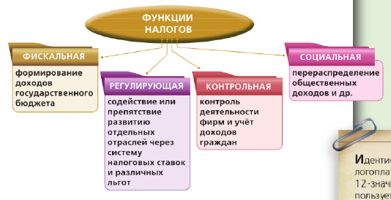
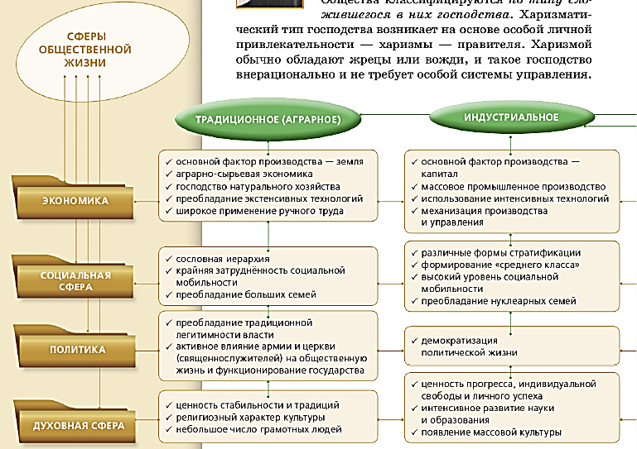
Подходы к обучению 1. Работа с нестандартными текстами. Сплошные и не сплошные тексты. (открытый банк заданий https://oge.fipi.ru/bank/index.php?proj=B37230251B44AD1E4D5A616C96945D28)
Применение разнообразных текстовых форм, таких как карты или таблицы, схемы, диаграммы, делает обучение более интерактивным, стимулирует активное участие учеников. 2. Интерпретация информации Задания на интерпретацию и оценку информации помогают ученикам лучше понимать и применять полученные знания на практике.

Slide 9
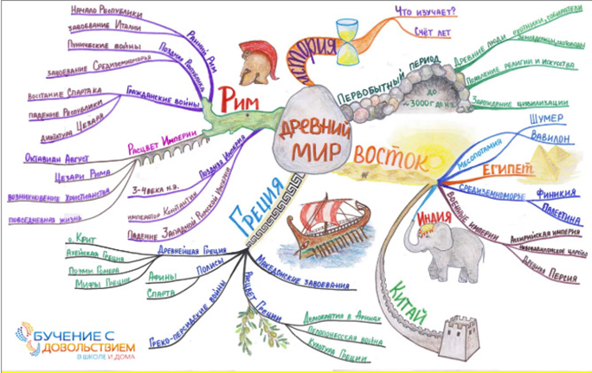
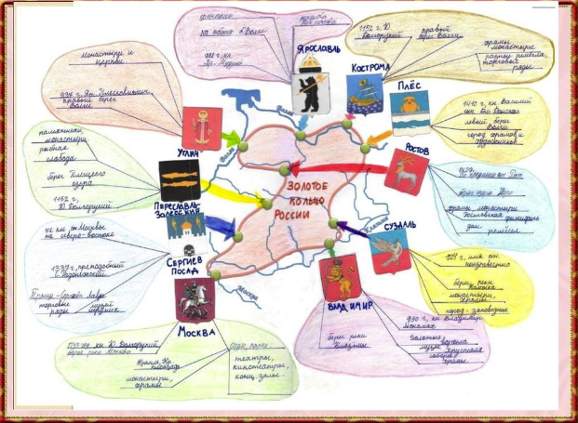
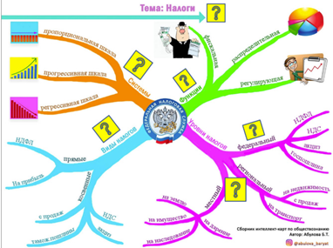
Примеры интеллект карт
Алгоритм работы:
- прочитайте текст, убедитесь, что все термины вам понятны;
- выделите ключевые моменты текста (важные цифры, имена, главные мысли автора текста), которые вы хотите передать аудитории;
- подумайте, как можно визуализировать эту информацию, чтобы не исказить авторское мнение и заинтересовать читателя (зрителя);
- выберите один из видов инфографики, подберите символы для ключевых пунктов;
- представьте комплекс информации из документа с помощью инфографики (используя диаграммы, «срезы», иконки и т.д.);
-обсудите, все ли у вас получилось, какие можно внести коррективы

Slide 10
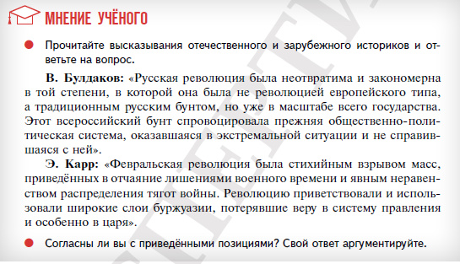
Читательская грамотность через историю
Примеры заданий: - изучение биографий исторических лиц,
- анализ исторических писем и отчетов,
- создание проектов по реконструкции событий,
- создание постеров, на основе сплошного текста (схем, интеллект карт,
таблиц и т.д.)
Исторические тексты используются для обучения анализу и интерпретации исторических фактов. Это развивает умение находить связи и последовательности событий.
Работа с историческими источниками развивает критическое мышление, позволяя учащимся задавать вопросы и оценивать различные
точки зрения.
5

Slide 11
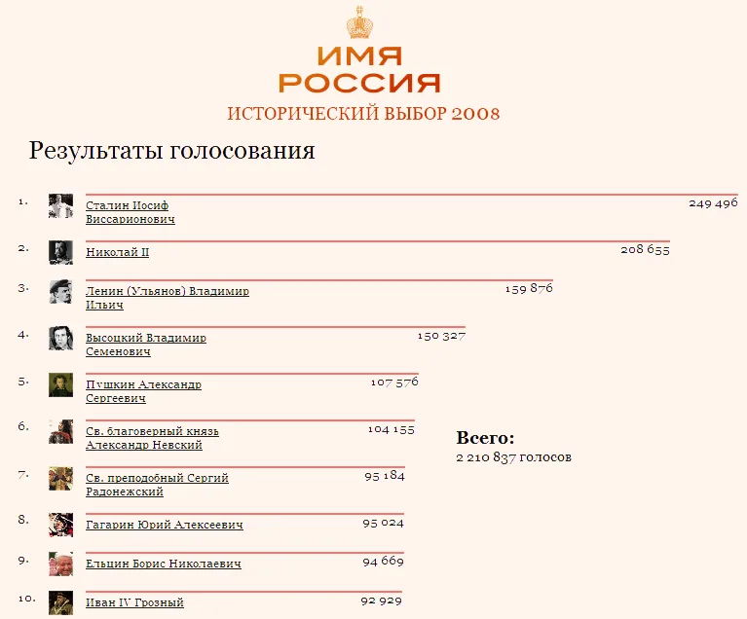
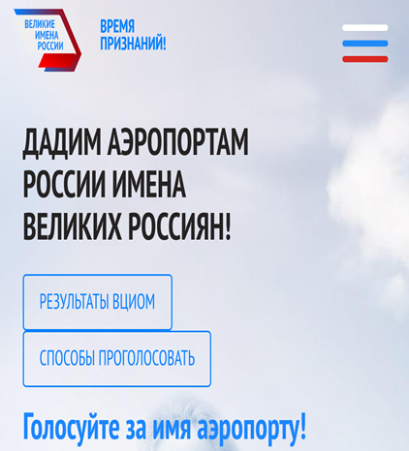
Пример: обсуждается вопрос чье имя будет носить аэропорт города. Школьники видят рекламу, результаты голосования, слышат позиции и аргументы голосующих, выступления представителей власти. Они читают комментарии в социальных сетях, которые отличаются по содержанию и оценкам от официальных. Можно предложить прокомментировать почему итог выбора стал именно таким?
Или другой пример, голосование: человек года, имя России (2008 год)… данный пример один из многих, показывает, что на уроках истории мы можем рассмотреть со школьниками данную ситуацию.
Подобная ситуация повторяется, когда идет полемика об установленном в начале главной улицы города, у собора А. Невского памятника Николаю II и царевичу Алексею. (проанализировать мнения, привести аргументы

Slide 12
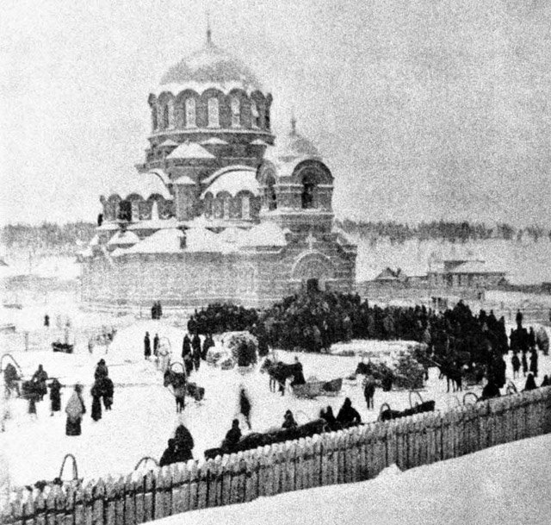
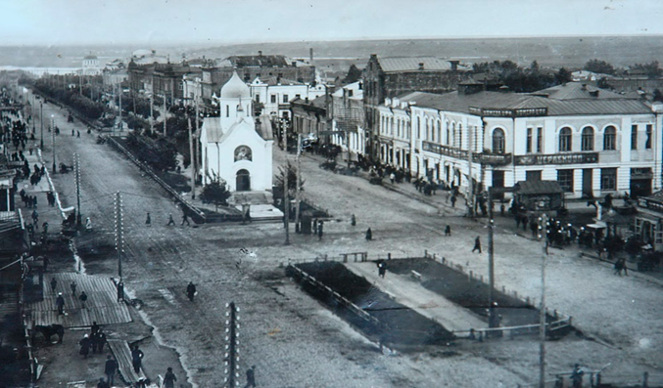
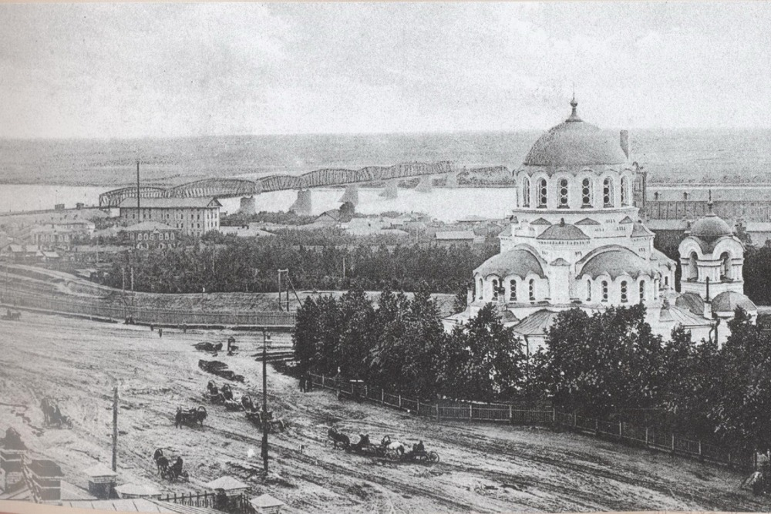
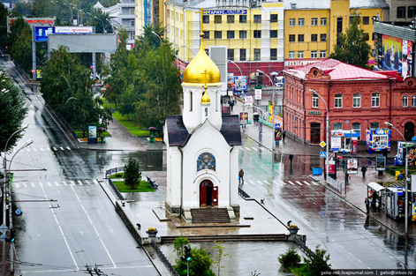
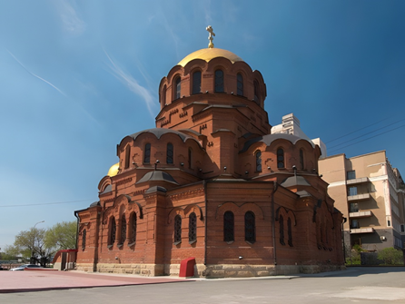
В данных примерах мы видим примеры не учебных текстов, в которых речь идет о публичной жизни, здесь нет авторских комментариев, оценочных суждений, здесь представлены позиции разных точек зрения, но обычно такие дискуссии сопровождаются фото и видео материалами, комментариями и школьник это видит, зачастую на иллюстрации школьник не «читает фото», плакаты, работа с видеоинформацией вызывает сложности.
Но современная наука говорит, что видео и фото, это тоже текстовая информация, и школьник должен ее уметь «читать». Например, хорошо работают следующие задания (как мини-проекты), когда ученикам предлагаются на выбор фотографии и ученик

Slide 13
Работа над содержанием текста
Пожалуй, каждый из нас слышал строки из басни Крылова:
«Попрыгунья Стрекоза
Лето красное пропела;
Оглянуться не успела,
Как зима катит в глаза».
Стрекоз я думаю видели все, летающих, точно, но не прыгающих, а тем более не поющих. Выходит, Крылов напутал, придумал для рифмы? Нет, если школьникам дать задание изучить источники, он узнает, что в эпоху, когда жил Иван Андреевич, стрекозами называли цикад.
Еще один вариант: хроника событий: коронавирус, карантин, молодежный фестиваль, спортивные состязания, выборы школьного парламента и т.д.
или
Летопись
Новостная заметка;
Блог ученика;
Научная статья о воздействии на подростка;
Мем о событии
Ученикам поручается написать о событии в выбранном ими направлении, с соблюдение особенностей написания.

Slide 14
Требования к заданиям: предложить рассмотреть асинхронные тексты, возможно противоречивые. Школьник должен прочитать, оценить и вычленить важное, главное. Тексты должны быть из разных носителей, с разнообразными вопросами, критериями.
Тексты должны быть проблемными. Алгоритм решения не должен повторяться, желательно его усложнять, отрабатывать, но не зацикливаться на одном и том же.
Возможна рассмотреть несколько вариантов работы в классе, взять одну тему, реализовать на уроке:
1. Телереклама с использование исторического сюжета (Коркунов, Хрустим, ВТБ и т.д.) реклама товара через историю;
2. Музейная экспозиция, где можно использовать множественный текст;
3. Мемориалы (архитектурные сооружения регионального значения), например собор А. Невского, НОВАТ, памятники на улицах города;
4. Исторические фильмы, мультфильмы (беллетристика), например дать задание накануне посмотреть фильм и сравнить с историческим событием, описанным в учебнике истории. Обязательно обратить внимание на год создания фильма, т.к. любое произведение рассчитано на людей своей эпохи, и отражают взгляд на историю через призму того периода. Или попросить дат оценку описанным в фильме событиям на примере снятых в разное время картин по одной тематике (например, «Жаворонок» и «Т34» подумать почему отличается подход к описанным событиям, какой фильм и почему вам кажется более интересным. Почему рассказанные истории рознятся, как вариант, подобных историй было много).

Slide 15
Варианты практического применения
Реклама использует исторические контексты для привлечения внимания. Это пример применения знаний в медиа-среде.
Музейные экспозиции позволяют глубже погружаться в историю. Они обеспечивают интерактивное восприятие материала.
Исторические фильмы часто показывают разные ракурсы событий. Это способствует осознанию многогранности истории.
9

Slide 16
Читательская грамотность через обществознание
01
02
В рамках обществознания анализируются социальные и политические тексты, чтобы понять общественные процессы и институты. Учащиеся учатся критически оценивать содержание и форму текстов.
Работа с документами, отчетами, статьями помогает усваивать сложные понятия и сохранять объективность. Это развивает навыки анализа и синтеза информации.
03
Практические задания включают: изучение СМИ, анализ статистических данных, правительственных отчетов, подготовку мини-докладов, чтобы развить способность к интерпретации данных.
6

Slide 17
Инновационные приемы обучения
Мини-проекты
Хроника событий
Анализ реальных событий через образовательные тексты мотивирует активное участие и применение знаний. (написать репортаж, провести опрос, хронологию - одно и тоже событие с разных ракурсов и разными точками зрения)
Создание проектов помогает вовлечь учеников в образовательный процесс и развить их творческие способности.
Социокультурные исследования
Глобальное понимание
Социокультурные исследования развивают критическое мышление, позволяя сравнивать и анализировать данные. (задания ГИА, ВПР)
Расширяется кругозор, формируются навыки работы с текстами различных культур и эпох.
7

Slide 18
Данные варианты могут быть использованы как мотивация, проблема, проект. Они помогают взглянуть на изучаемый предмет с другой стороны, история это не просто «пыльные фолианты», история хранит множество загадок, тайн
9

Slide 19
СПАСИБО ЗА ВНИМАНИЕ
9

Slide 20
Литература:
Ковалева Г.С., Красновский Э.А. Новый взгляд на грамотность // Русский язык. Первое сентября. 2005. № 14 [Электронный ресурс]. URL:
https://rus.1sept.ru/article.php?ID=200501401 (дата обращения 27.11.2024)
Оценка читательской грамотности в международных рейтингах
http://www.irort.ru/sites/default/files/Чит.грам.%20Сидорова%20ГА_01.10.2021.pdf (дата обращения 21.11.2024)
Жогло Т.Б. Работа с текстом на уроках истории // Открытый урок. Первое сентября [Электронный ресурс].
https://urok.1sept.ru/articles/500867 (дата обращения 10.11.2024)

